Slide 1

Introdução a Machine Learning nas Geociências: Exemplo de Caso Aplicado a Dados de Poços
Ministrante: Marcos Jacinto
Geocientista de Dados Pleno - Geowellex

Slide 2
Machine Learning nas Geociências
Objetivos:
* Adquirir conhecimentos básicos sobre o workflow necessário para executar um trabalho de Machine Learning, aplicando-o para predição de litologias em poços;
* Aprender o funcionamento básico de alguns métodos de Machine Learning;
* Aprender a avaliar e criticar os resultados obtidos.
Roteiro:
* Conceitos básicos de Machine Learning;
* Machine Learning no Cotidiano, nas Ciências e nas Geociências;
* Aprender a avaliar e criticar os resultados obtidos.
* Tipos de Aprendizagem (Supervisionada vs Não Supervisionada)
* Workflow teórico;
* Workflow na prática.

Slide 3
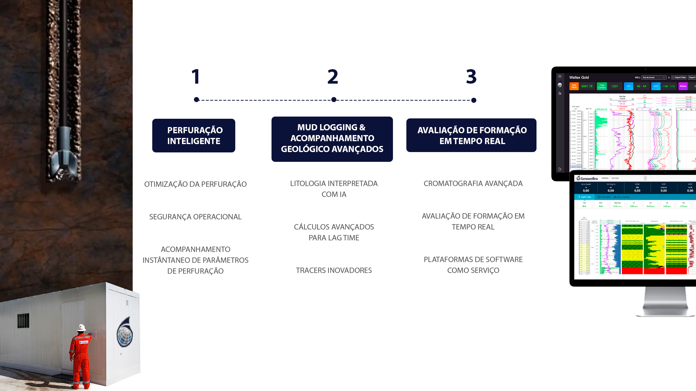

Slide 4
Abordagem Tradicional x Machine Learning
A ideia por trás da diferença entre o estudo/modelagem tradicional versus o estudo utilizando Machine Learning pode ser resumida através do seguintes fluxogramas:
Tradicional:
Dados
Modelo
Resultados
Utilizando Machine Learning:
Dados
Resultados
Modelo
Notes:
Anotações...
A partir do volume grande de dados foi possível tomar uma abordagem data driven…
Mas como aproveitar as informações contidas nesses dados? O humano não consegue acompanhar?
Imagine um conjunto novo de parâmetros. Você quer saber se a partir deles é possível chegar a uma relação que nos forneça um novo parâmetro buscado. A abordagem tradicional, vai levar muito tempo, fórmulas vão ser tentativamente estabelecidas, testes, experimentos. Era assim que funciona e funcionava. A abordagem data driven somada com novas técnicas computacionais nos permite rever como modelar relações entre parâmetros e variáveis.
Colocar figura que diferencia uma modelagem com ML: Dados + Resultado = Modelo

Slide 5
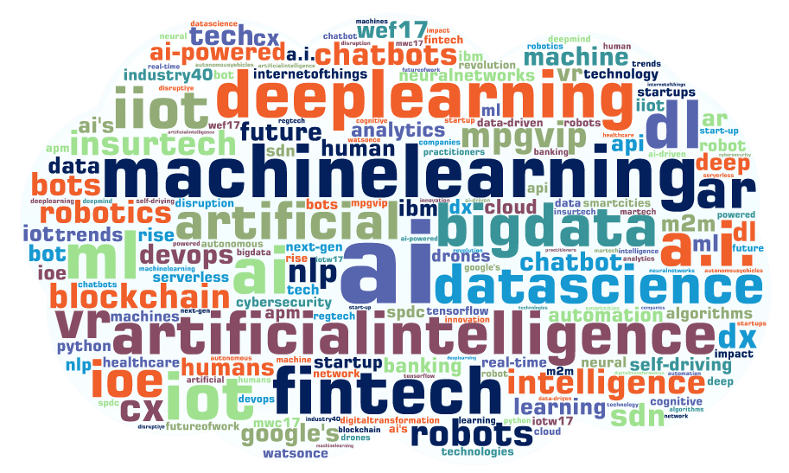
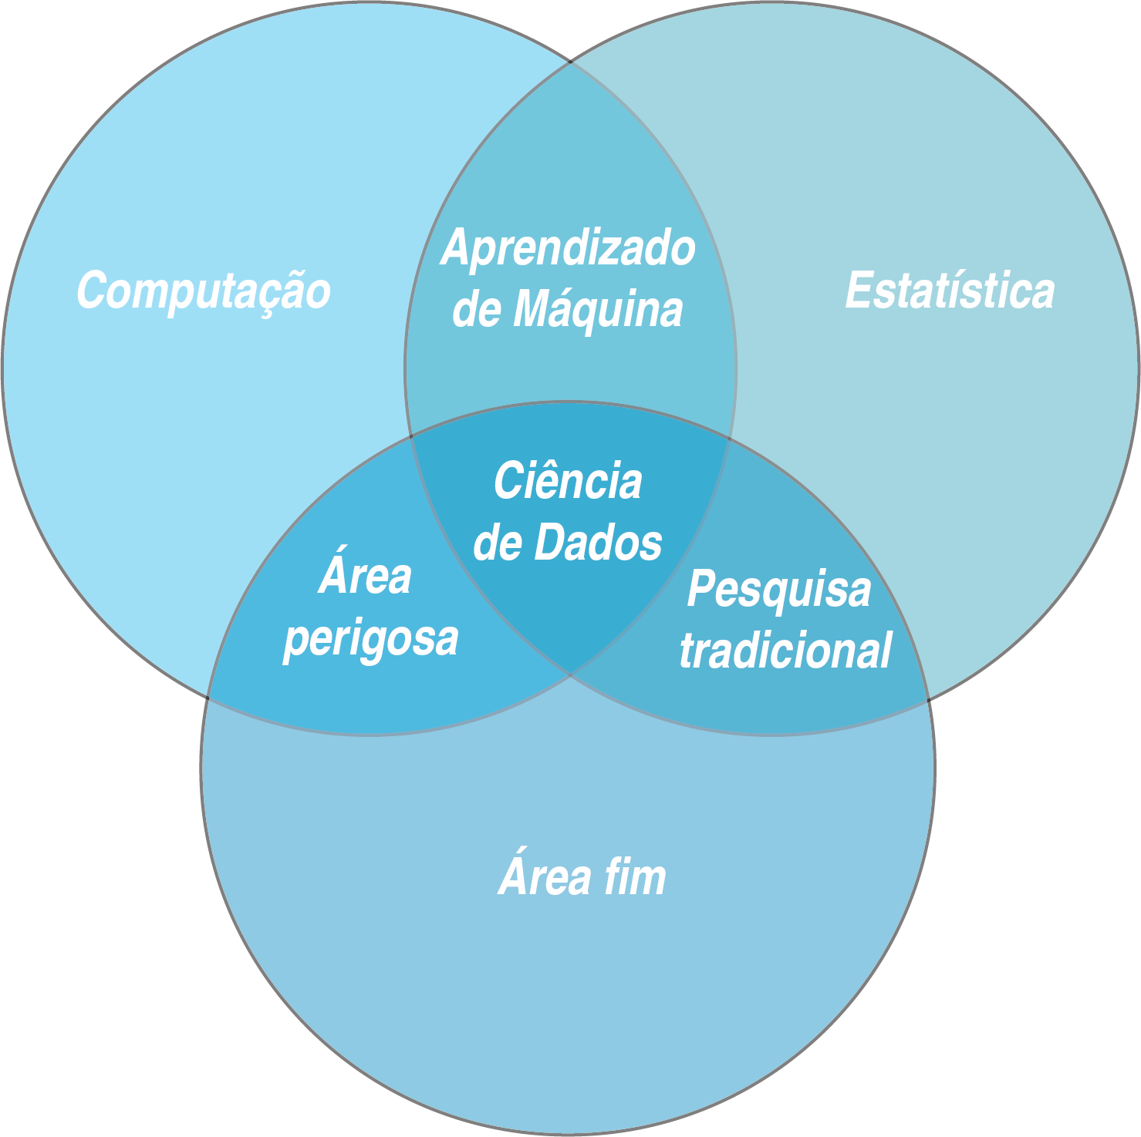
ML e Outras Áreas Relacionadas
Buzzwords Tag Cloud. (Onalytica)
Ciência de Dados e Machine Learning

Slide 6

AI x Machine Learning x Deep Learning
NVIDIA. The Difference Between Artificial Intelligence, Machine Learning and Deep Learning? | Nvidia Blog. Disponível em: https://blogs.nvidia.com/blog/2016/07/29/whats-difference-artificial-intelligence-machine-learning-deep-learning-ai/. Acesso em: 30 ago. 2020.
Notes:
https://blogs.nvidia.com/blog/2016/07/29/whats-difference-artificial-intelligence-machine-learning-deep-learning-ai/

Slide 7
Questionamento:
Quem aqui já interage com Inteligência Artificial?

Slide 8
Machine Learning no Cotidiano?
Siri, Alexa, Google Now?
Chatbots em atendimentos online
Sistemas de recomendação de produtos, séries, filmes etc.
Detecção de fraudes, dentre outros...

Slide 9
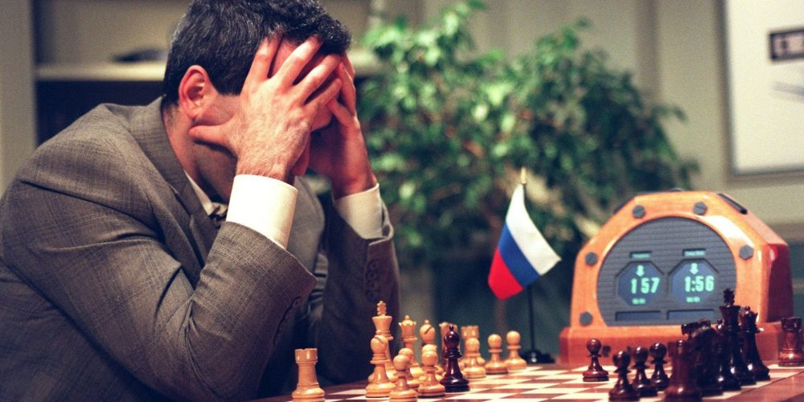
Alguns marcos curiosos
Deep Blue - (1996, 1997)
Notes:
https://www.chess.com/pt/article/view/kasparov-vs-deep-blue-o-confronto-que-mudou-a-historia

Slide 10
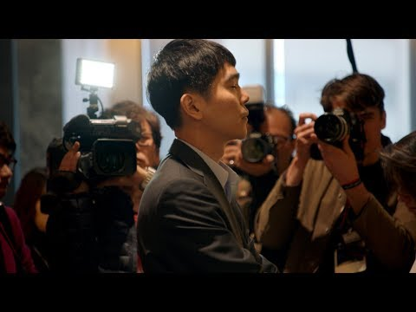
Alguns marcos curiosos
Alpha Go (2016)
Trailer oficial do documentário:
AlphaGo - The Movie
O documentário pode ser visto na íntegra no YouTube.
Notes:
10^174 no Go, 10^120

Slide 11
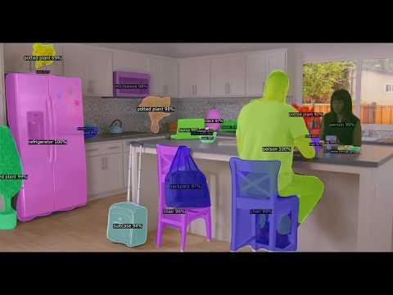

Slide 12
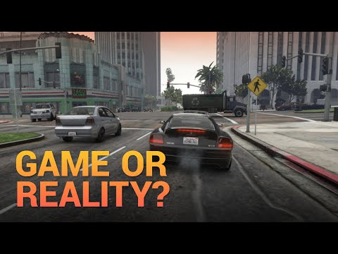

Slide 13


Slide 14
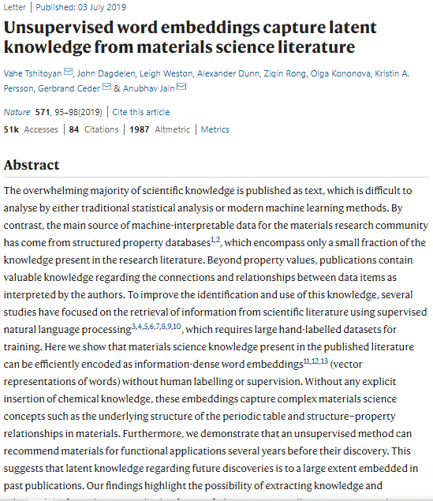
Machine Learning nas Ciências
Ciência dos Materiais: AI descobre novos materiais termoelétricos.
TSHITOYAN, Vahe et al. Unsupervised word embeddings capture latent knowledge from materials science literature. Nature, v. 571, n. 7763, p. 95-98, 2019.
Notes:
https://www.vice.com/en_us/article/neagpb/ai-trained-on-old-scientific-papers-makes-discoveries-humans-missed
Não dá pra ler todos os trabalhos do mundo sobre uma determinada área

Slide 15
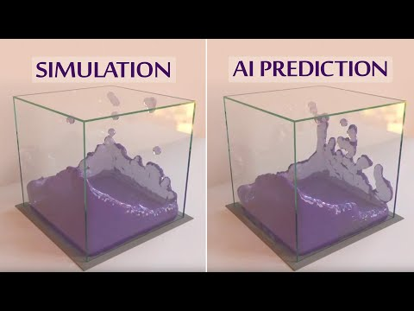
Machine Learning nas Ciências
AI simulando movimentação de fluidos.
Vídeo retirado do canal Two Minute Papers.
SANCHEZ-GONZALEZ, Alvaro et al. Learning to simulate complex physics with graph networks. arXiv preprint arXiv:2002.09405, 2020.
Notes:
https://www.vice.com/en_us/article/neagpb/ai-trained-on-old-scientific-papers-makes-discoveries-humans-missed
Não dá pra ler todos os trabalhos do mundo sobre uma determinada área

Slide 16
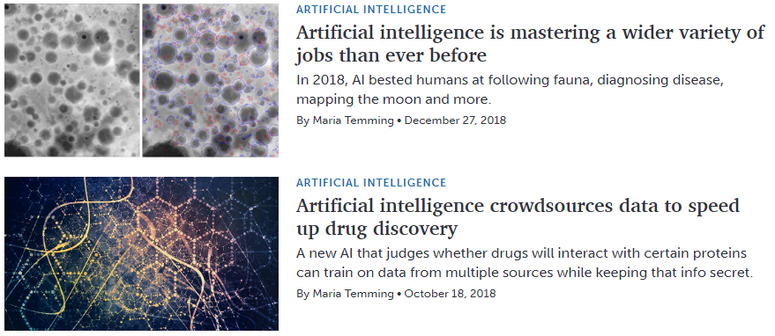
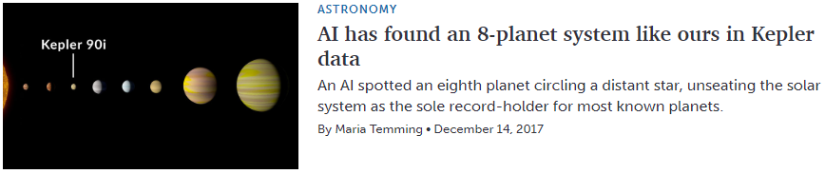
Machine Learning nas Ciências

Slide 17
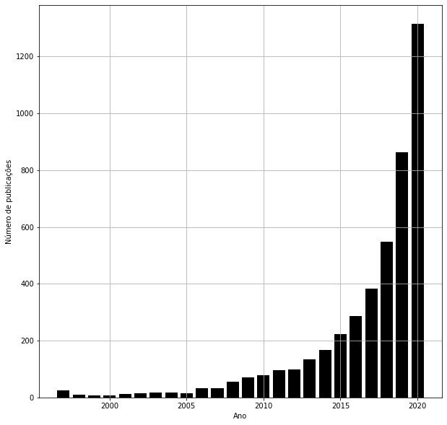
Machine Learning nas Geociências
Ao pesquisar o número de publicações no Science Direct buscando por Geologia ou Geofísica e Machine Learning, obtemos os números ao lado.
Observem bem a curva, e o que ocorre após 2012/2013.

Slide 18
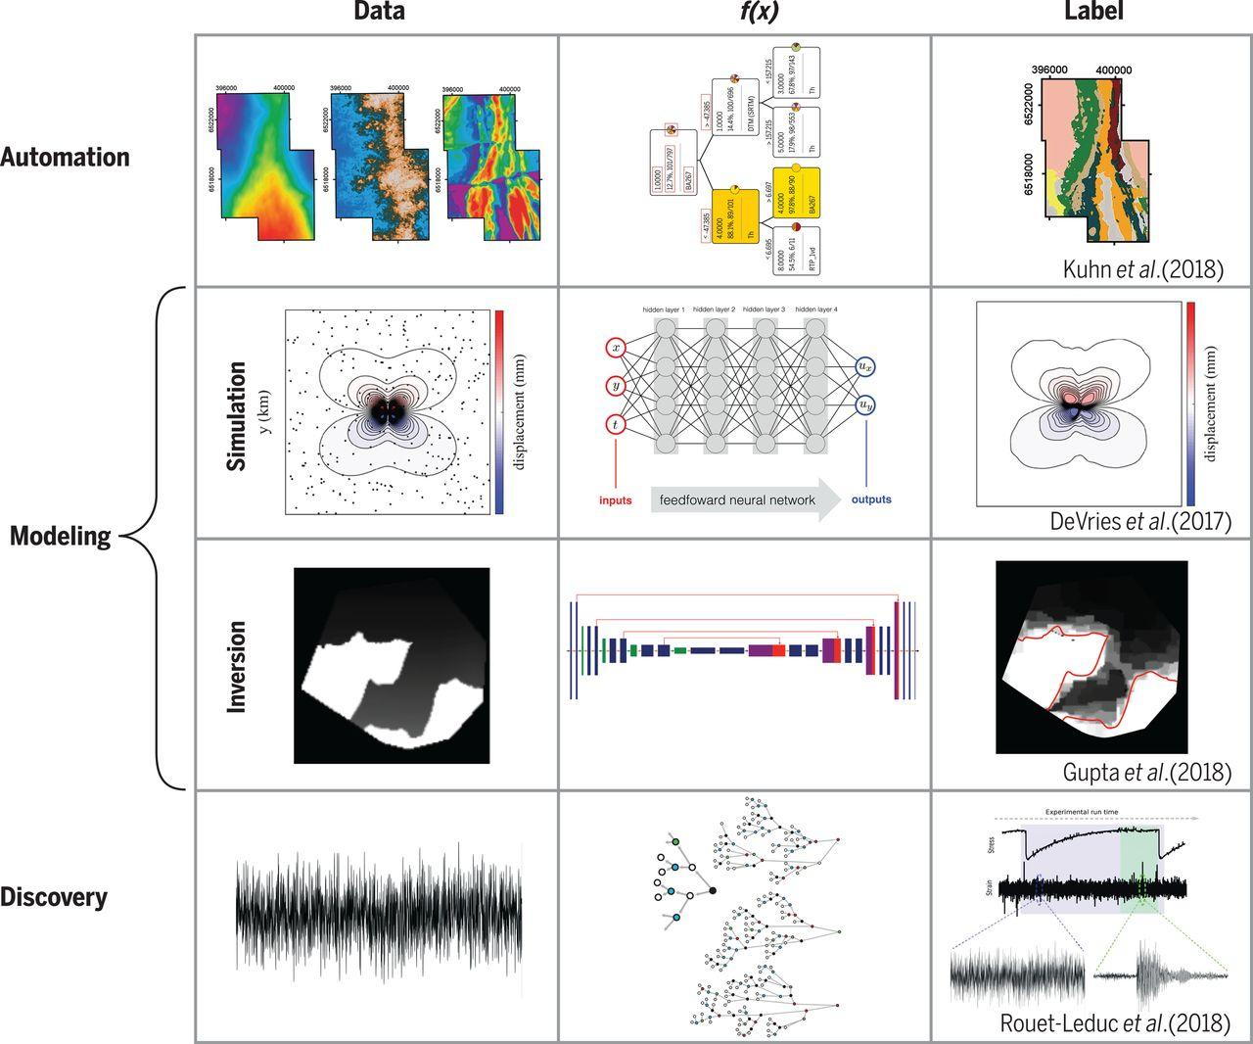
Machine Learning nas Geociências
Mapear litologia usando dados de sensoriamento remoto aplicando uma abordagem de ML de Random Forests.
Rede neural profunda para aprender uma representação computacionalmente eficiente de soluções viscoelásticas na Terra, permitindo que os cálculos sejam feitos de forma rápida, confiável e com altas resoluções espaciais e temporais
Inversão em que a entrada é uma reconstrução de mínimos quadrados não negativa e a rede é treinada para reconstruir uma projeção em um subespaço.
Random Forests em dados acústicos contínuos para extrair o atrito da falha e o tempo de falha. A abordagem identificou sinais que foram previamente considerados ruído.
Bergen et al. (2019)

Slide 19
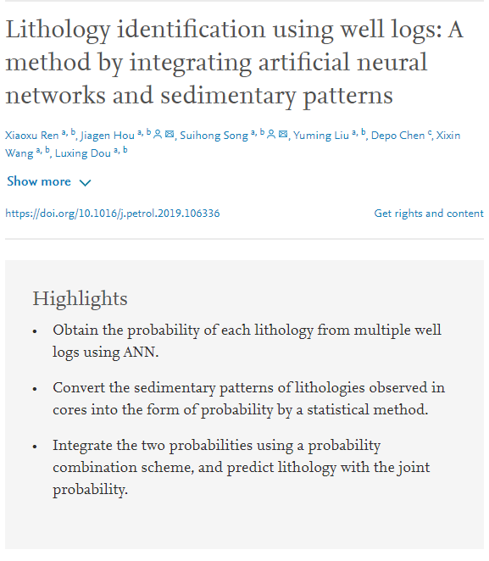
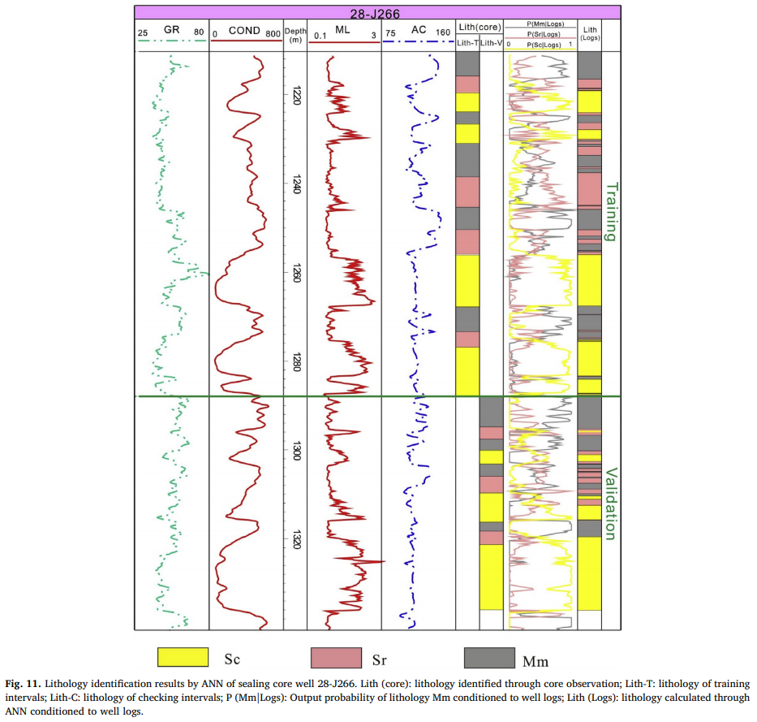
Machine Learning nas Geociências

Slide 20
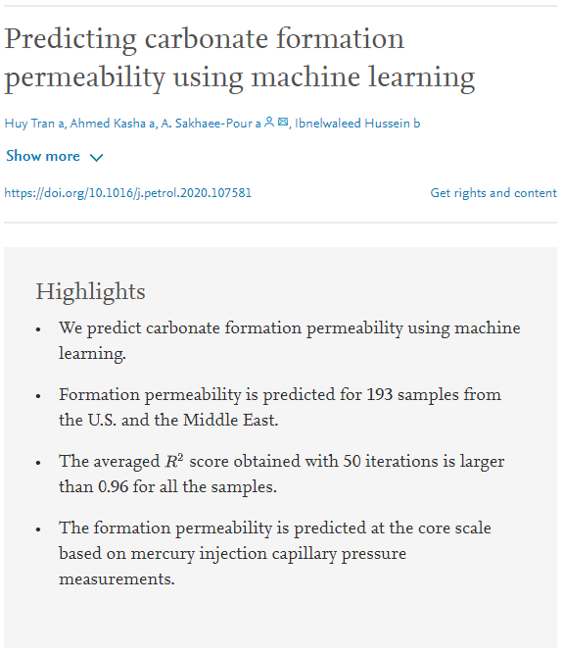
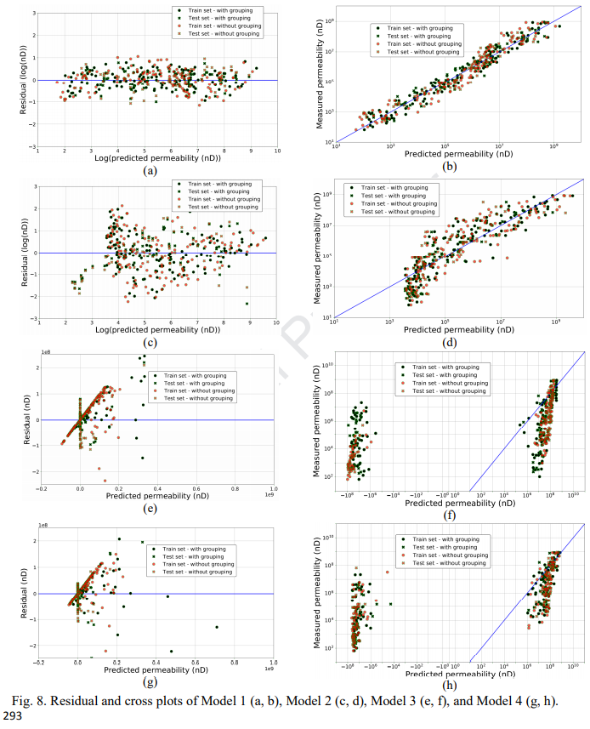
Machine Learning nas Geociências

Slide 21
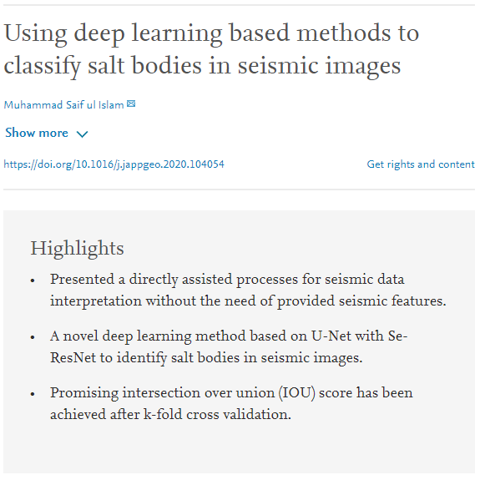
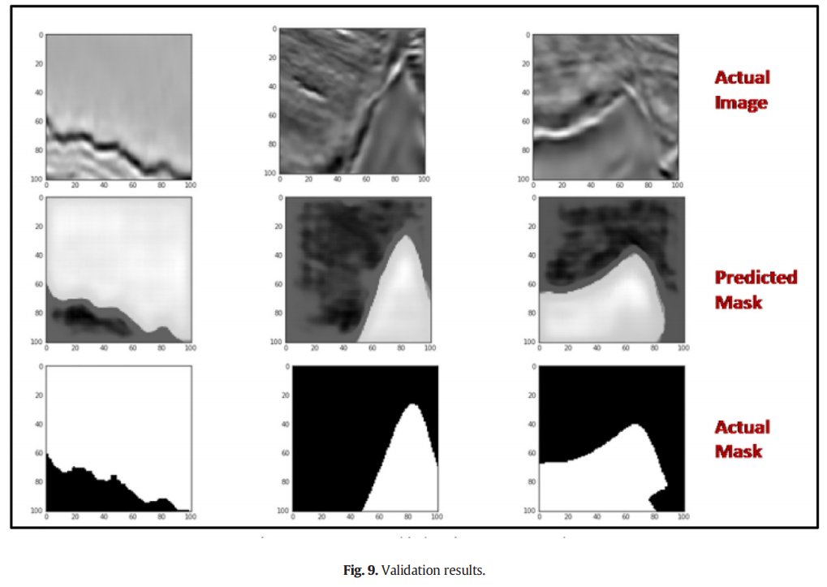
Machine Learning nas Geociências

Slide 22
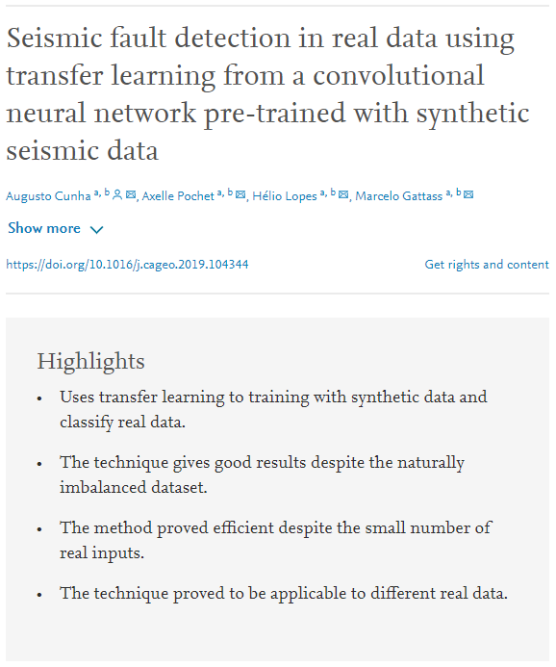
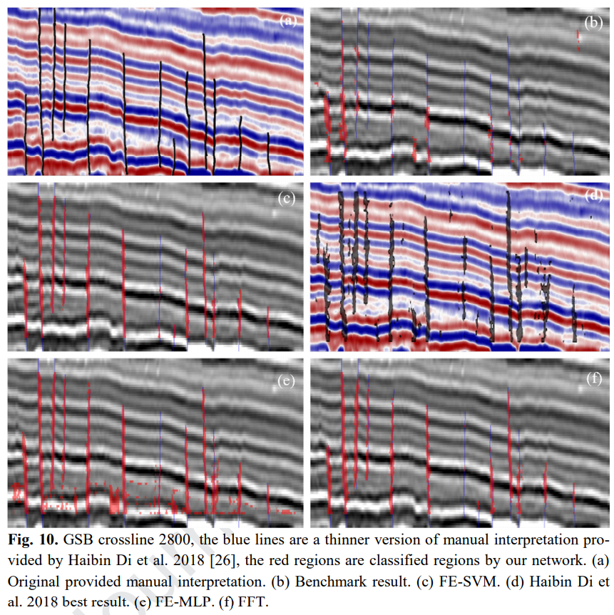
Machine Learning nas Geociências

Slide 23
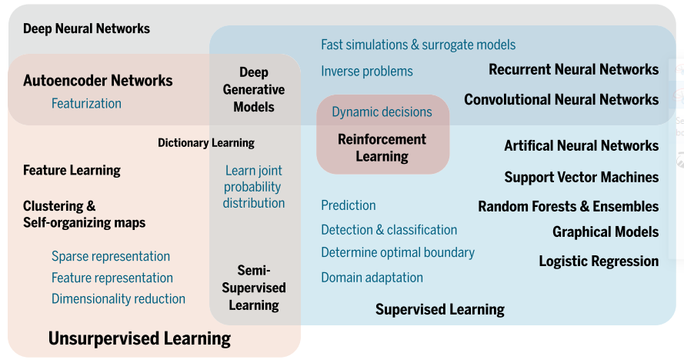
Aprendizagem Supervisionada x Não Supervisionada
Devemos saber diferenciar entre o tipos de aprendizagem para podermos saber que abordagem iremos utilizar no nosso problema.
Bergen et al. (2019)
Notes:
No aprendizado supervisionado, a saída desejada é conhecida e informada para que o modelo compare com a saída encontrada pelo mesmo. Caso haja erro, a rede tenta corrigir esse erro, até que a mesma forneça uma saída igual à saída desejada.
No aprendizado não supervisionado a saída desejada é obtida através de entradas repetitivas até a rede reter o conhecimento. Não existe saída informada para a computação.

Slide 24
O Fluxograma de um trabalho de ML
Entender e definir o problema a ser modelado, considerando o seu tipo de dado
Escolher qual(is) modelo(s) serão utilizados
Pensar em qual tipo de aprendizagem se adequa ao seu problema
Avaliação dos resultados, crítica e revisão caso necessário
Preparação dos Dados: tratamento, limpeza, dentre outras fases
Treinamento do(s) modelo(s)
Notes:
No aprendizado supervisionado, a saída desejada é conhecida e informada para que o modelo compare com a saída encontrada pelo mesmo. Caso haja erro, a rede tenta corrigir esse erro, até que a mesma forneça uma saída igual à saída desejada.
No aprendizado não supervisionado a saída desejada é obtida através de entradas repetitivas até a rede reter o conhecimento. Não existe saída informada para a computação.

Slide 25

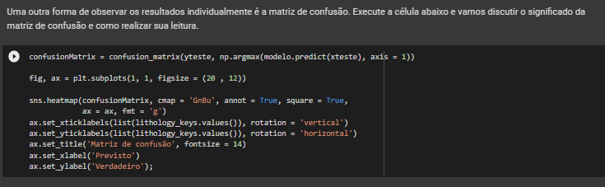
Vamos à Prática. O que é o Google Colaboratory?
Benefícios:
Suporte a Python;
Fornece uma GPU na nuvem para realizar treinamentos de Machine Learning;
Já vem com o ambiente (bibliotecas) essencial configurado;
Texto
Código

Slide 26
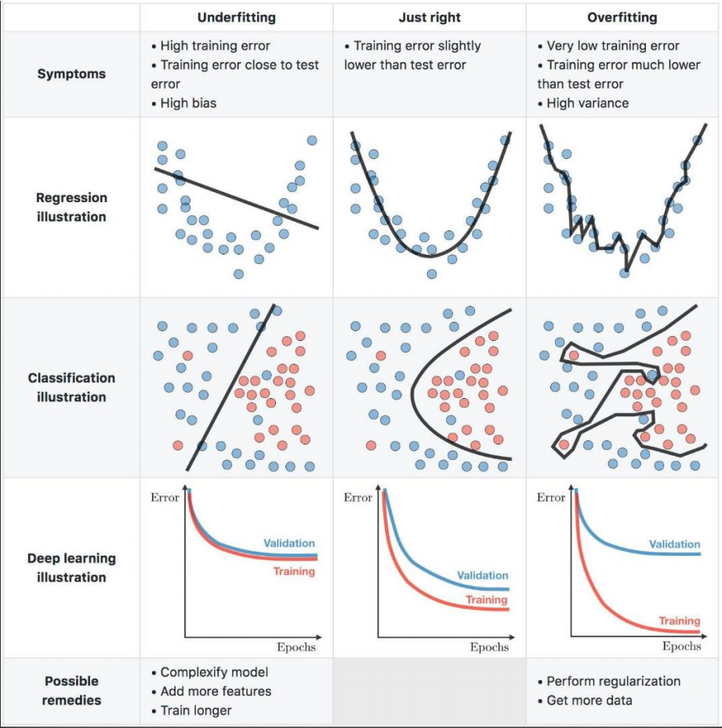
Overfitting vs Underfitting
Devemos observar se nossos modelos se encaixam em uma das seguintes situações:
Amidi e Amidi (2018)

Slide 27
Decision Trees

Slide 28
Decision Trees
Classificação litológica?
Condição 1
Sim
Não
Condição 2
Folhelho
Sim
Não
Ígnea
Arenito

Slide 29
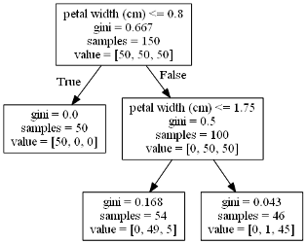
Decision Trees
Classificação litológica?
Condição 1
Sim
Não
Condição 2
Folhelho
Sim
Não
Ígnea
Arenito
Decision Trees Explained. Learn everything about Decision Trees… | by z_ai | Towards Data Science

Slide 30
Random Forests

Slide 31
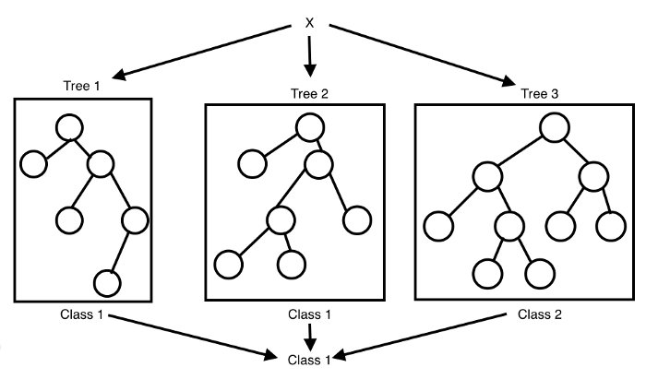
Random Forests
Figura retirada de: Random Forest Explained. Understanding & Implementation of… | by Vatsal | Towards Data Science

Slide 32
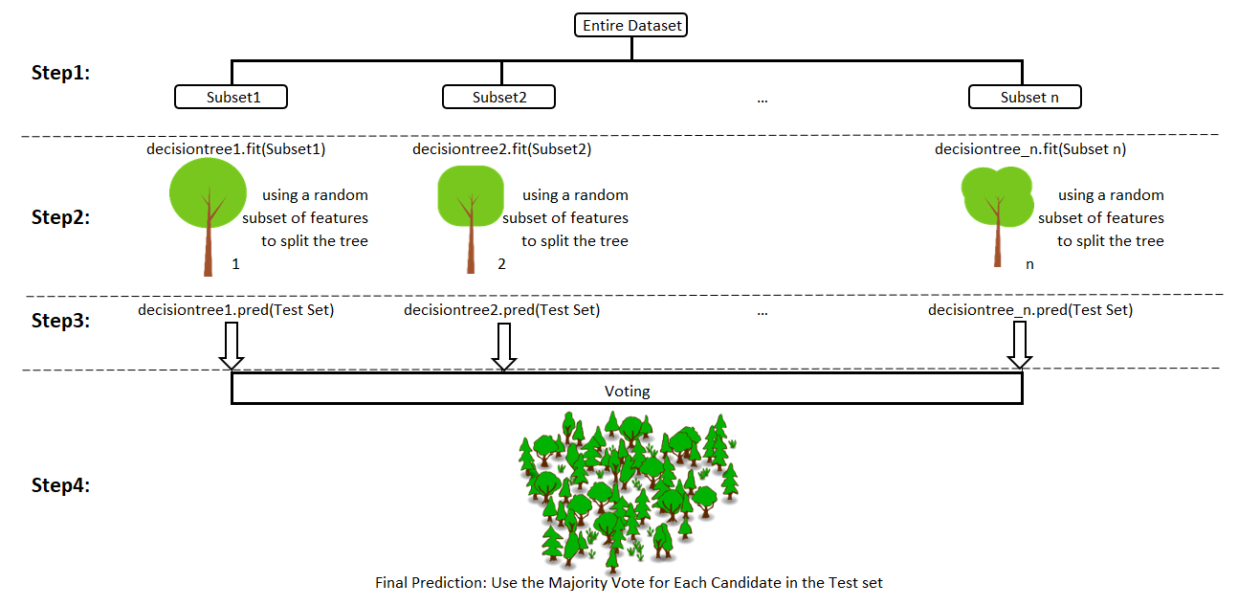
Random Forests
Basic Ensemble Learning (Random Forest, AdaBoost, Gradient Boosting)- Step by Step Explained | by Lilly Chen | Towards Data Science

Slide 33
AdaBoost

Slide 34
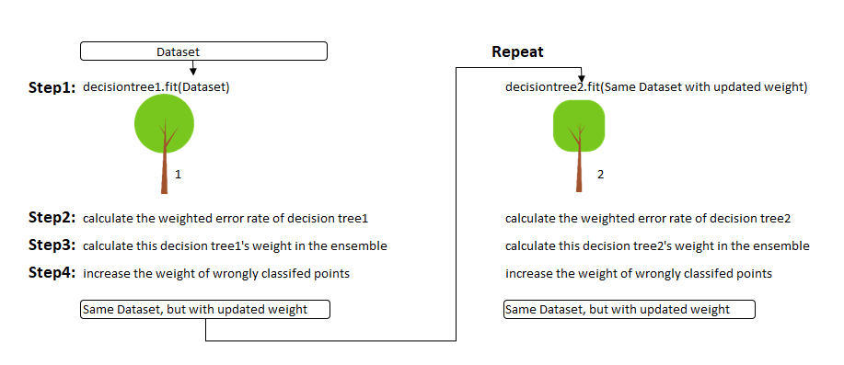
AdaBoost

Slide 35
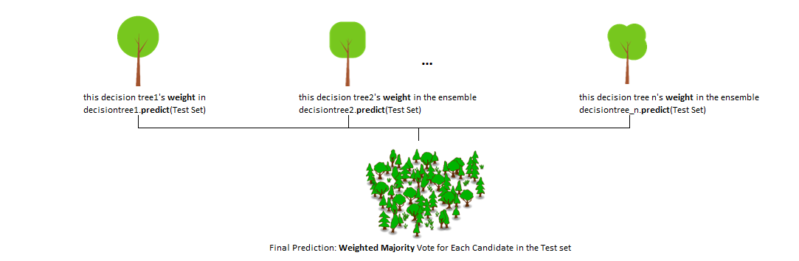
AdaBoost

Slide 36
Logistic Regression

Slide 37
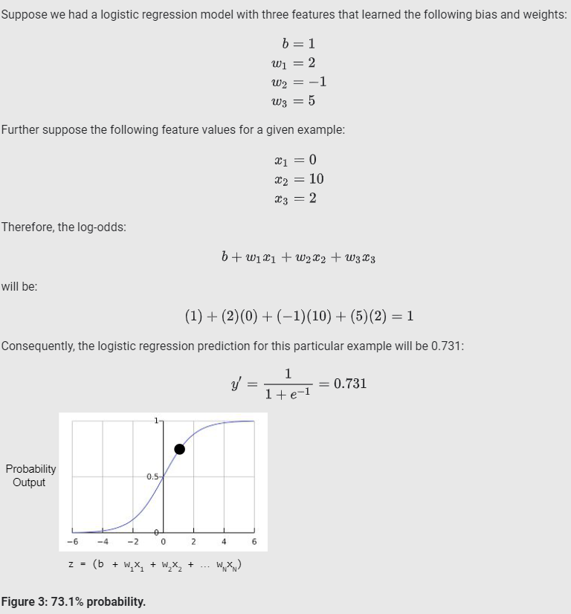
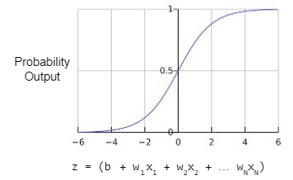
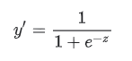
Logistic Regression

Slide 38
Redes Neurais Artificiais

Slide 39
Considerações Finais: Aplicações em Geociências
A AI irá substituir os geólogos/geofísicos?
Criatividade e entendimento dos métodos serão necessários para aplicar corretamente os métodos de ML.
Qual o melhor método para o meu problema?
Machine Learning depende de dados, portanto, tenha certeza de estar utilizando um banco de dados confiável.

Slide 40
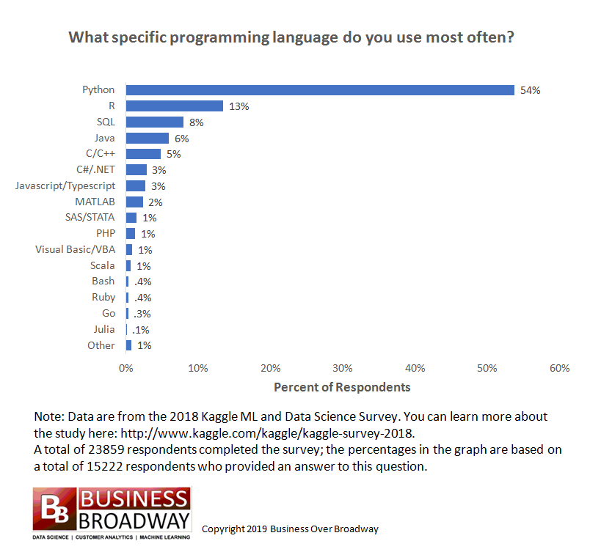
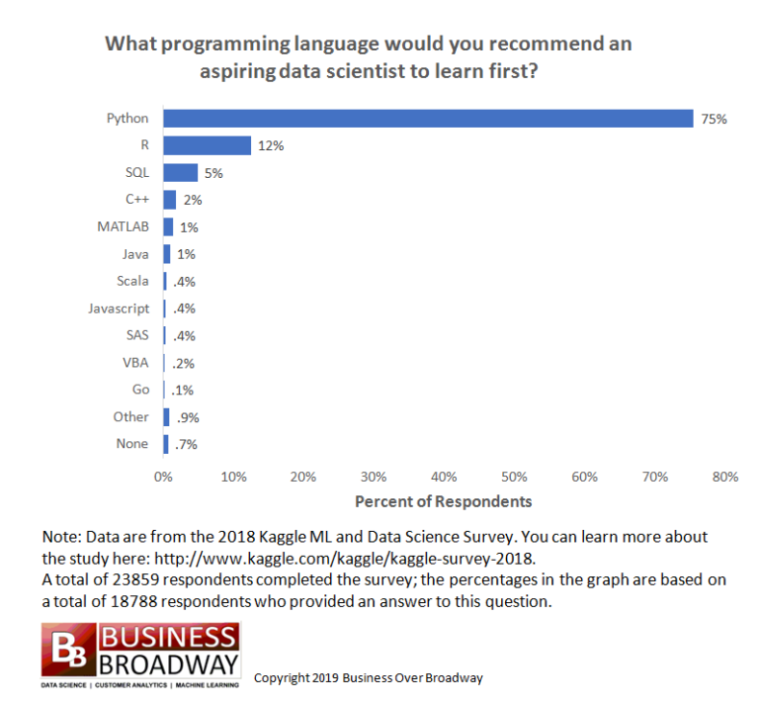
Considerações Finais: Como prosseguir?
Aprender a programar?

Slide 41


Considerações Finais: Como prosseguir?
Cursos?
Exemplos de cursos na plataforma Coursera

Slide 42

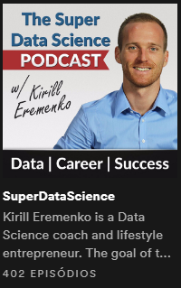


Considerações Finais: Como prosseguir?
Podcasts?

Slide 43
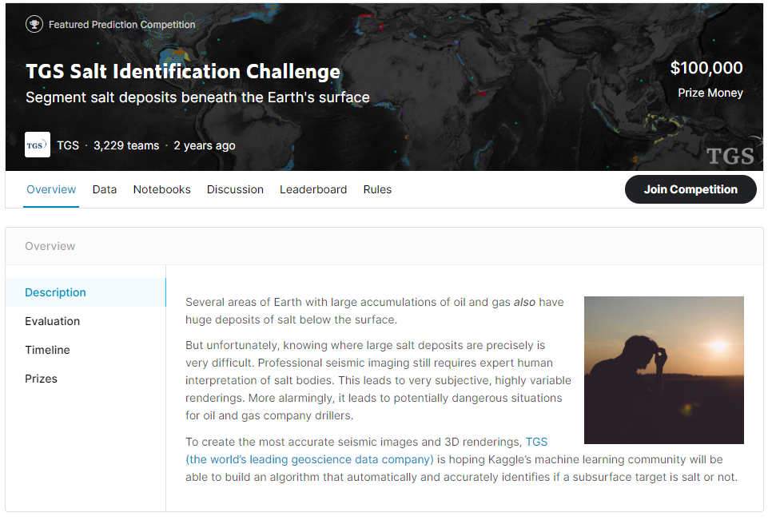
Considerações Finais: Como prosseguir?
Competições?

Slide 44
Considerações Finais: Como prosseguir?
Curso profissional com conteúdo dirigido a geocientistas
Módulo 1 - Programando em Python
Módulo 2 - Aprendizagem Não-Supervisionada
Módulo 3 - Aprendizagem Supervisionada
Módulo 4 - Avaliando resultados
Módulo 5 - Criando aplicações/demo
Previsão para o último trimestre de 2021

Slide 45
Perguntas? Dúvidas? Críticas? Sugestões?

Slide 46


OBRIGADO!
Contato
Marcos Jacinto – GeoCientista de Dados
marcos.jacinto@geowellex.com
+55 84 99683-7207
Marcos Jacinto

